Slide 1
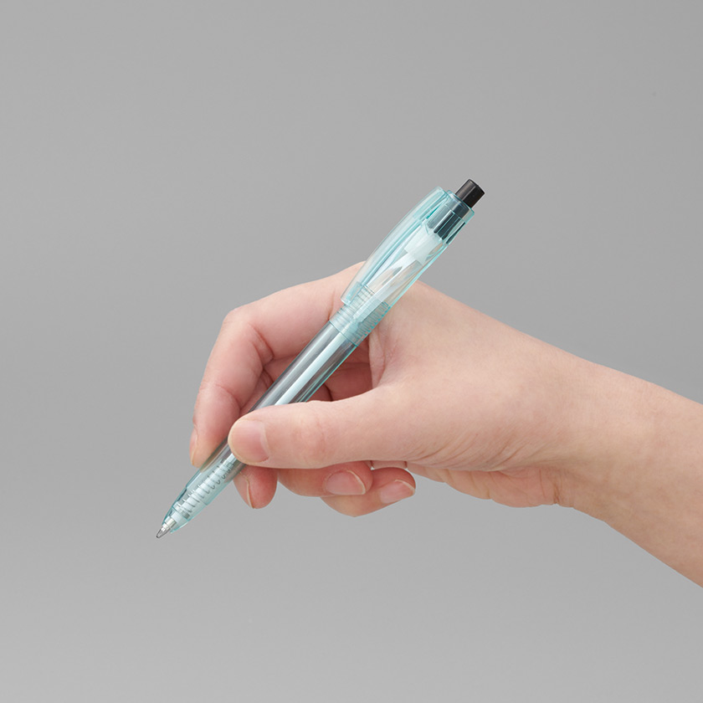
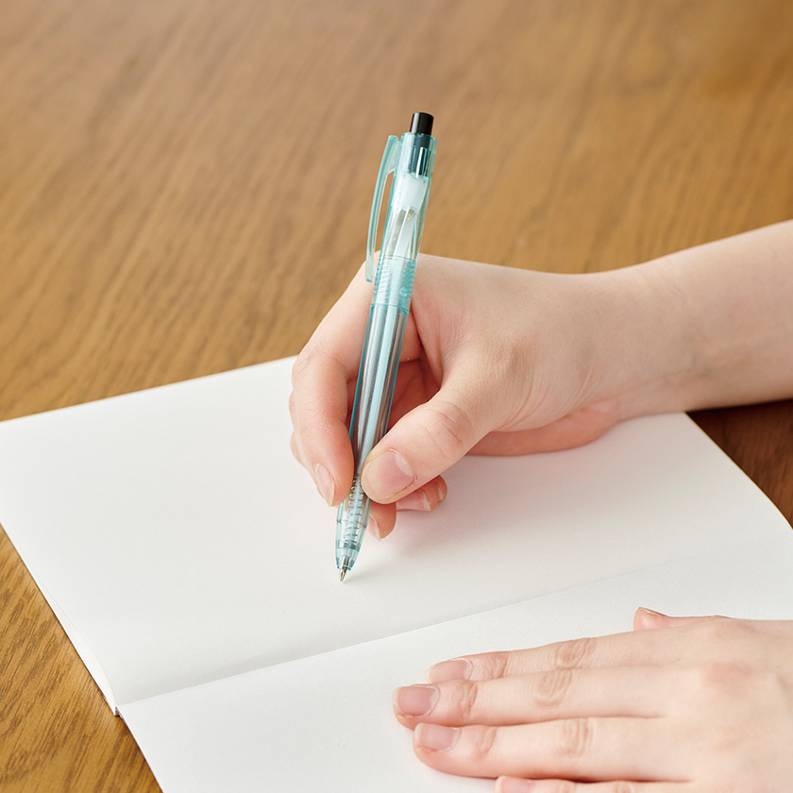
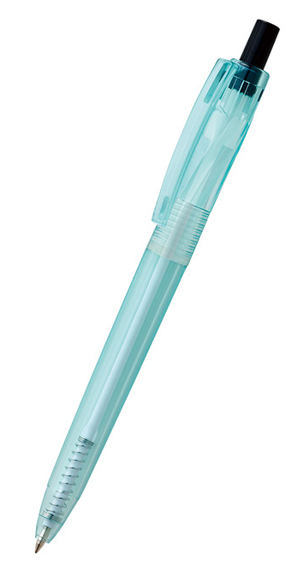
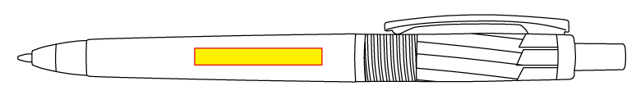
品番:P3841
海洋プラスチックをリサイクルしたボールペン
上代:\70(税込\77)
書くことで海を守ることに貢献できるボールペン。 海に影響を与える可能性がある
プラスチックであるOBP（オーシャンバウンドプラスチック）を再利用して、新たな
資源として活用しました。ナチュラルな風合いのデザインで名入れも映えます。
エコ系イベントの記念品や展示会のノベルティにしていただくことで、SDGsへの
配慮をPRすることができます。
■商品情報
商品サイズ | Φ10ｘ140ｍｍ
重量 | 約10ｇ
材質 | PET(※OBP：オーシャン・バウンド・プラスチック)
包装形態 | 個別OPP袋入り
梱入数 | 1,000
memo
OBP ※Ocean Bound Plastic （オーシャン・バウンド・プラスチック）とは？
OBPとは陸地で海に流出する危険が高い場所に存在するプラスチックのことです。
海洋プラスチックのほとんどは陸から発生して海に流出したもののため、 OBPを減らすことは、海の環境汚染を防ぐための重要な取り組みです。
■名入れ範囲
W30×H4mm

